Slide 1

Projeto de MPEI 24/25
Sistema de recomendação de produtos
Catarina Ribeiro nº 119467
Pedro Marques nº 118895

Slide 2
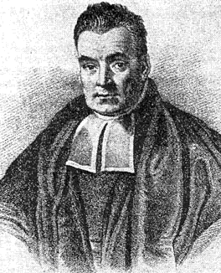
Classificador de Naïve Bayes
Neste projeto, o classificador de Naïve Bayes vai ser utilizado para classificar um produto como “Recomendado” ou “Não Recomendado”.
Utilizando dados retirados de uma base de dados da empresa Amazon, o classificador vai receber avaliações de vários produtos (1 a 5), feitas por vários utilizadores e também comentários feitos pelos mesmos.
Com essa informação o classificador vai ser treinado para avaliar se um comentário é positivo ou não. Se uma avaliação for maior que 3 então é positiva se não é negativa.
Assim, um produto através dos comentários feitos sobre ele, vai ser classificado como “Recomendado” ou “Não Recomendado”.

Slide 3
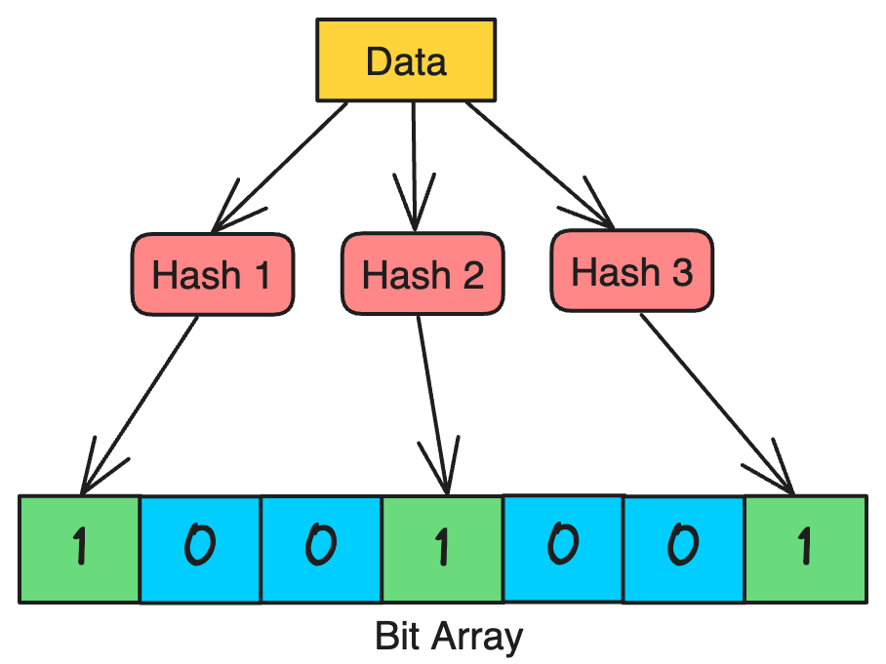
Filtro Bloom
Neste projeto o filtro bloom vai ter como objetivo ver se um produto já foi ou não classificado como “Recomendado”.

Slide 4
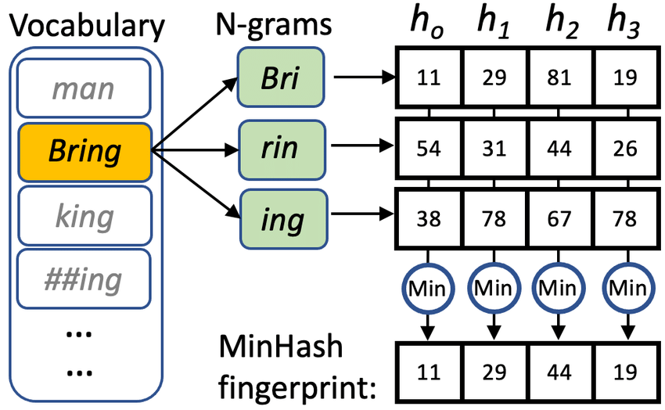
MinHash

